Slide 1
PHÁP LUẬT ĐẠI CƯƠNG
Dành cho sinh viên không chuyên ngành Luật, khối ngành Khoa học Tự nhiên
Thạc sĩ: Ngô Minh Tín
Email: nmtin@hcmus.edu.vn

Slide 2

CHƯƠNG 4
LUẬT HÔN NHÂN GIA ĐÌNH
Khái quát chung
Kết hôn
Quan hệ giữa vợ và chồng
Chấm dứt hôn nhân

Slide 3


LUẬT HÔN NHÂN GIA ĐÌNH
Khái quát chung
Lịch sử pháp luật hôn nhân gia đình Việt Nam
Luật hôn nhân gia đình năm 1959 (ban hành ngày 29/12/1959)
Luật hôn nhân gia đình năm 1986 ( ban hành ngày 29/12/1986)
Luật hôn nhân gia đình năm 2000 (ban hành ngày 09/6/2000)
Luật hôn nhân gia đình năm 2014 (ban hành ngày 19/6/2014, hiệu lực ngày 1/1/2015)

Slide 4
LUẬT HÔN NHÂN GIA ĐÌNH
Khái quát chung
2. Nguyên tắc cơ bản của chế độ hôn nhân gia đình
1. Hôn nhân tự nguyện, tiến bộ, một vợ một chồng, vợ chồng bình đẳng.
2. Hôn nhân giữa công dân Việt Nam thuộc các dân tộc, tôn giáo, giữa người theo tôn giáo với người không theo tôn giáo, giữa người có tín ngưỡng với người không có tín ngưỡng, giữa công dân Việt Nam với người nước ngoài được tôn trọng và được pháp luật bảo vệ.
3. Xây dựng gia đình ấm no, tiến bộ, hạnh phúc; các thành viên gia đình có nghĩa vụ tôn trọng, quan tâm, chăm sóc, giúp đỡ nhau; không phân biệt đối xử giữa các con.

Slide 5
LUẬT HÔN NHÂN GIA ĐÌNH
Khái quát chung
2. Nguyên tắc cơ bản của chế độ hôn nhân gia đình (tt)
4. Nhà nước, xã hội và gia đình có trách nhiệm bảo vệ, hỗ trợ trẻ em, người cao tuổi, người khuyết tật thực hiện các quyền về hôn nhân và gia đình; giúp đỡ các bà mẹ thực hiện tốt chức năng cao quý của người mẹ; thực hiện kế hoạch hóa gia đình.
5. Kế thừa, phát huy truyền thống văn hóa, đạo đức tốt đẹp của dân tộc Việt Nam về hôn nhân và gia đình.
Điều 2, Luật hôn nhân và gia đình năm 2014)

Slide 6


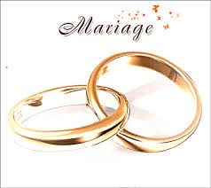
LUẬT HÔN NHÂN GIA ĐÌNH
Khái quát chung
3. Các thuật ngữ
Hôn nhân
Quan hệ giữa vợ và chồng sau khi kết hôn
Gia đình
Tập hợp những người gắn bó với nhau do hôn nhân, quan hệ huyết thống hoặc quan hệ nuôi dưỡng
Kết hôn
Việc nam và nữ xác lập quan hệ vợ chồng với nhau theo quy định về điều kiện kết hôn và đăng ký kết hôn.

Slide 7


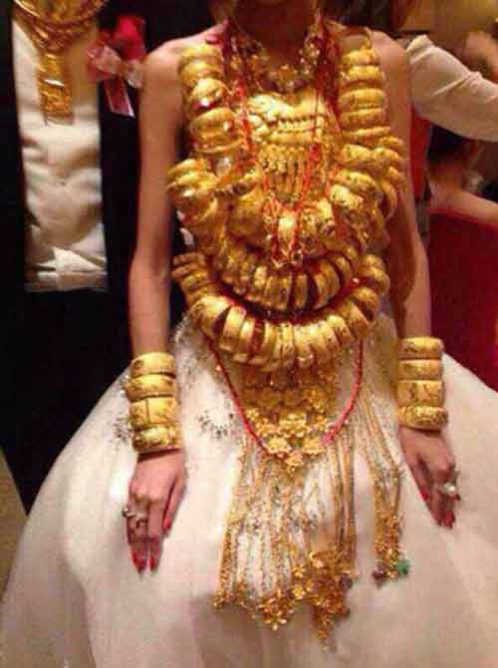
LUẬT HÔN NHÂN GIA ĐÌNH
Khái quát chung
3. Các thuật ngữ (tt)
Chung sống như vợ chồng
Việc nam, nữ tổ chức sống chung và coi nhau như vợ chồng
Tảo hôn
Việc lấy vợ, lấy chồng khi một bên hoặc cả hai bên chưa đủ tuổi đăng ký kết hôn theo quy định.
Yêu sách của cải trong kết hôn
việc đòi hỏi về vật chất một cách quá đáng và coi đó là điều kiện để kết hôn nhằm cản trở việc kết hôn tự nguyện của nam, nữ.

Slide 8


LUẬT HÔN NHÂN GIA ĐÌNH
Khái quát chung
3. Các thuật ngữ (tt)
Thời kỳ hôn nhân
khoảng thời gian tồn tại quan hệ vợ chồng, được tính từ ngày đăng ký kết hôn đến ngày chấm dứt hôn nhân.
Ly hôn
việc chấm dứt quan hệ vợ chồng theo bản án, quyết định có hiệu lực pháp luật của Tòa án.

Slide 9




LUẬT HÔN NHÂN GIA ĐÌNH
II. Kết hôn
1. Điều kiện kết hôn (Điều 8, Luật HNGĐ)
Nam từ đủ 20 tuổi trở lên, nữ từ đủ 18 tuổi trở lên
Việc kết hôn do nam, nữ tự nguyện quyết định
Không bị mất năng lực hành vi dân sự
Không thuộc một trong các trường hợp cấm kết hôn

Slide 10
LUẬT HÔN NHÂN GIA ĐÌNH
II. Kết hôn
2. Các trường hợp cấm kết hôn
Kết hôn giả tạo, ly hôn giả tạo;
Tảo hôn, cưỡng ép kết hôn, lừa dối kết hôn, cản trở kết hôn;
Người đang có vợ, có chồng mà kết hôn hoặc chung sống như vợ chồng với người khác hoặc chưa có vợ, chưa có chồng mà kết hôn hoặc chung sống như vợ chồng với người đang có chồng, có vợ;
Kết hôn hoặc chung sống như vợ chồng giữa những người cùng dòng máu về trực hệ; giữa những người có họ trong phạm vi ba đời; giữa cha, mẹ nuôi với con nuôi; giữa người đã từng là cha, mẹ nuôi với con nuôi, cha chồng với con dâu, mẹ vợ với con rể, cha dượng với con riêng của vợ, mẹ kế với con riêng của chồng;
(Điểm a,b,c,d Khoản 2, Điều 5 Luật HNGĐ 2014)

Slide 11



LUẬT HÔN NHÂN GIA ĐÌNH
II. Kết hôn
Nhà nước không thừa nhận hôn nhân giữa những người cùng giới
Khoản 2, Điều 8, Luật Hôn nhân gia đình 2014

Slide 12
LUẬT HÔN NHÂN GIA ĐÌNH
II. Kết hôn
3. Thủ tục đăng ký kết hôn
Đối tượng | Đủ điều kiện kết hôn theo quy định của Luật HNGĐ 2014
Thẩm quyền | UBND cấp xã nơi đăng ký hộ khẩu thường trú của một hoặc cả hai bên
Hồ sơ | Tờ khai đăng ký kết hôn Bản chính Giấy xác nhận tình trạng hôn nhân để làm thủ tục đăng ký kết hôn Bản chính CMND Bản chính hộ khẩu thường trú
Thời hạn giải quyết | 05 ngày làm việc, kể từ ngày nhận được hồ sơ hợp lệ
Lệ phí | 20.000 VNĐ

Slide 13
LUẬT HÔN NHÂN GIA ĐÌNH
II. Kết hôn
3. Thủ tục đăng ký kết hôn
LƯU Ý
- Giấy xác nhận tình trạng hôn nhân hoặc Tờ khai đăng ký kết hôn có xác nhận tình trạng hôn nhân trong hồ sơ đăng ký kết hôn của hai bên nam nữ phải là bản chính. Không sử dụng Giấy xác nhận tình trạng hôn nhân đã ghi mục đích sử dụng khác để làm thủ tục đăng ký kết hôn, không sử dụng Giấy xác nhận tình trạng hôn nhân đã ghi mục đích làm thủ tục đăng ký kết hôn để sử dụng vào mục đích khác.
- Trường hợp bên kết hôn là người đã có vợ, có chồng nhưng đã ly hôn hoặc người kia đã chết thì phải xuất trình bản chính bản án của Tòa án đã có hiệu lực pháp luật, quyết định của Tòa án đã có hiệu lực pháp luật về việc ly hôn hoặc bản sao Giấy chứng tử của người vợ (hoặc người chồng) đã chết khi yêu cầu cấp xác nhận về tình trạng hôn nhân.

Slide 14
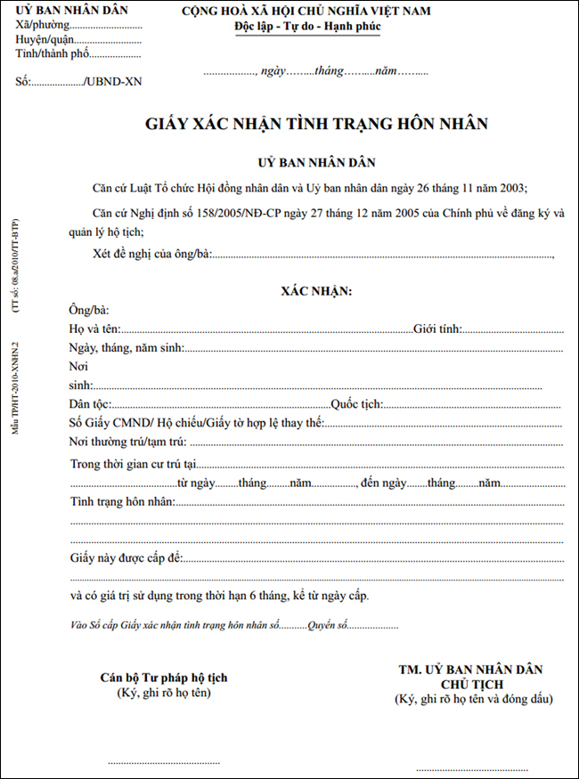
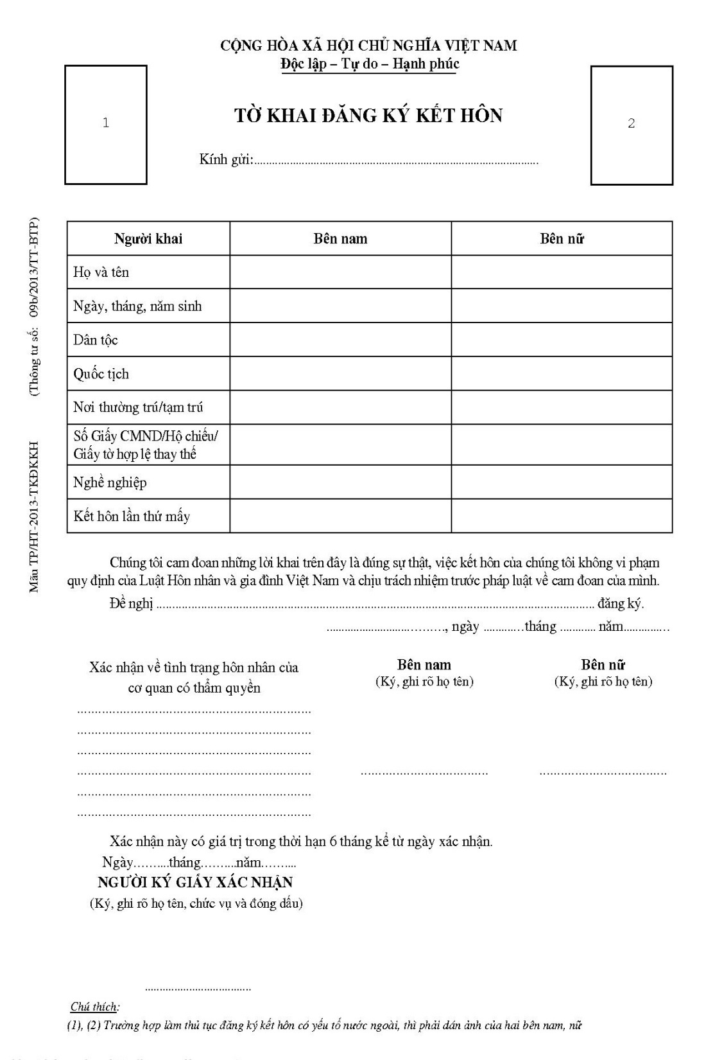

Slide 15
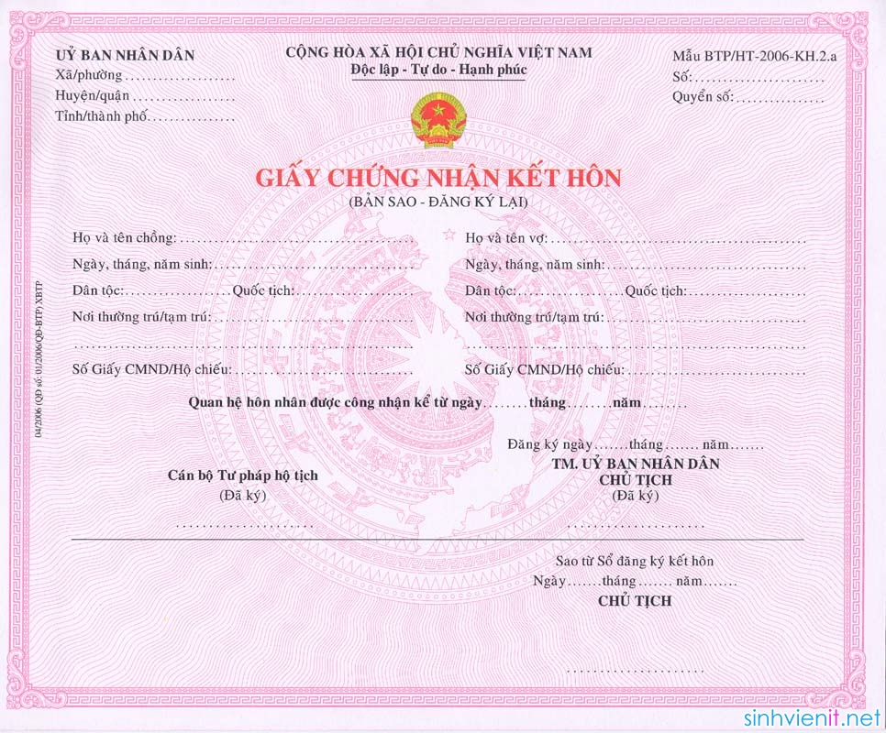

Slide 16
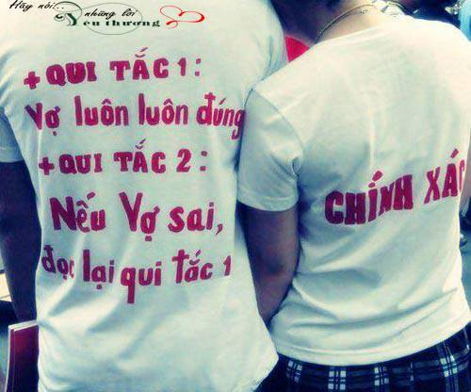
LUẬT HÔN NHÂN GIA ĐÌNH
III. Quan hệ giữa vợ và chồng
1. Quyền và nghĩa vụ về nhân thân
Bình đẳng về quyền, nghĩa vụ giữa vợ, chồng;
Bảo vệ quyền, nghĩa vụ về nhân thân của vợ, chồng;
Tình nghĩa vợ chồng: vợ chồng có nghĩa vụ thương yêu, chung thủy, tôn trọng, quan tâm, chăm sóc, giúp đỡ nhau; cùng chia sẻ, thực hiện các công việc trong gia đình;
Tôn trọng danh dự, nhân phẩm, uy tín của vợ, chồng
Tôn trọng quyền tự do tín ngưỡng, tôn giáo của vợ, chồng

Slide 17




LUẬT HÔN NHÂN GIA ĐÌNH
III. Quan hệ giữa vợ và chồng
2. Chế độ tài sản của vợ chồng
TÀI SẢN CHUNG
CÓ | NỢ
TÀI SẢN RIÊNG CỦA CHỒNG
CÓ | NỢ
TÀI SẢN RIÊNG CỦA VỢ
CÓ | NỢ

Slide 18
LUẬT HÔN NHÂN GIA ĐÌNH
III. Quan hệ giữa vợ và chồng
2. Chế độ tài sản của vợ chồng
Điều 29. Nguyên tắc chung về chế độ tài sản của vợ chồng
1. Vợ, chồng bình đẳng với nhau về quyền, nghĩa vụ trong việc tạo lập, chiếm hữu, sử dụng, định đoạt tài sản chung; không phân biệt giữa lao động trong gia đình và lao động có thu nhập.
2. Vợ, chồng có nghĩa vụ bảo đảm điều kiện để đáp ứng nhu cầu thiết yếu của gia đình.
3. Việc thực hiện quyền, nghĩa vụ về tài sản của vợ chồng mà xâm phạm đến quyền, lợi ích hợp pháp của vợ, chồng, gia đình và của người khác thì phải bồi thường.

Slide 19

LUẬT HÔN NHÂN GIA ĐÌNH
III. Quan hệ giữa vợ và chồng
2. Chế độ tài sản của vợ chồng
Tài sản chung giữa vợ và chồng
Do hoạt động tạo thu nhập
Do được chuyển dịch không có đền bù
Do áp dụng luật chung về xác lập Quyền sở hữu
Do vợ chồng tạo ra
Do thỏa thuận của vợ và chồng

Slide 20
LUẬT HÔN NHÂN GIA ĐÌNH
III. Quan hệ giữa vợ và chồng
2. Chế độ tài sản của vợ chồng
Do hoạt động tạo thu nhập
Tiền lương từ lao động
Thu nhập từ sản xuất, kinh doanh
Hoa lợi, lợi tức (từ tài sản chung/
riêng)
Thu nhập do trúng thưởng

Slide 21
LUẬT HÔN NHÂN GIA ĐÌNH
III. Quan hệ giữa vợ và chồng
2. Chế độ tài sản của vợ chồng
Tiền lương từ lao động:
Lương căn bản và các loại phụ cấp;
Tiền thù lao khoán việc, tiền nhuận bút, công tác phí,
Trợ cấp thường xuyên, định kỳ hoặc bất thường, trợ cấp lễ, tết, trợ cấp sinh hoạt
Tiền thưởng gắn liền với danh hiệu thi dua, hình thức thi đua
Học bổng, trợ cấp đào tạo
Tiền hoa hồng từ dịch vụ môi giới
Phần được chia (bằng tiền/hiện vật) sau khi giao nộp tài sản đào được, nhặt được, sau khi giao trả gia súc, gia cầm bị thất lạc, bắt được trong thời kỳ hôn nhân

Slide 22

LUẬT HÔN NHÂN GIA ĐÌNH
III. Quan hệ giữa vợ và chồng
2. Chế độ tài sản của vợ chồng
Thu nhập từ sản xuất kinh doanh:
lợi nhuận ròng (sau khi trừ đi thuế và chi phí) từ việc bán sản phẩm, hàng hóa hoặc cung ứng dịch vụ.

Slide 23
LUẬT HÔN NHÂN GIA ĐÌNH
III. Quan hệ giữa vợ và chồng
2. Chế độ tài sản của vợ chồng
Hoa lợi, lợi tức từ tài sản chung/riêng:
Xuất phát từ việc khai thác tự nhiên hoặc khai thác pháp lý như: cây con sinh ra từ cây mẹ, giai súc con sinh ra từ gia súc mẹ, cá con, trứng, trái cây…; tiền cho thuê nhà, tiền lãi tiết kiệm, lợi tức cổ phiếu, trái phiếu, tiền thu được từ việc cho phép sử dụng các tài sản trí tuệ
Bất kể tài sản gốc là của chung hay của riêng, hoa lợi, lợi tức phát sinh từ tài sản đều là của chung

Slide 24

LUẬT HÔN NHÂN GIA ĐÌNH
III. Quan hệ giữa vợ và chồng
2. Chế độ tài sản của vợ chồng
Thu nhập do trúng thưởng:
Thu nhập do trúng thưởng trong thời kỳ hôn nhân cũng thuộc khối tài sản chung bất kỳ vật/cơ hội tham gia trúng thưởng xuất phát từ tài sản chung/riêng.

Slide 25
LUẬT HÔN NHÂN GIA ĐÌNH
III. Quan hệ giữa vợ và chồng
2. Chế độ tài sản của vợ chồng
Do chuyển dịch không có đền bù
Được thừa kế hoặc tặng cho chung
Quà biếu chung của đối tác trong giao dịch
Quà tặng chungmang tính chất xã giao

Slide 26
LUẬT HÔN NHÂN GIA ĐÌNH
III. Quan hệ giữa vợ và chồng
2. Chế độ tài sản của vợ chồng
Do áp dụng luật chung về xác lập Quyền sở hữu
Nhặt của rơi, của vô chủ. Đào được tài sản. Bắt được gia súc, gia cầm bị thất lạc
Tài sản chung/tài sản riêng sáp nhập, trộn lẫn vào tài sản chung khác
Tài sản có được theo xác lập quyền sở hữu về thời hiệu

Slide 27
LUẬT HÔN NHÂN GIA ĐÌNH
III. Quan hệ giữa vợ và chồng
2. Chế độ tài sản của vợ chồng
Do vợ, chồng tạo ra
Dùng tiền riêng để mua tài sản
Quyền sử dụng đất tạo ra trong thời kỳ hôn nhân

Slide 28
LUẬT HÔN NHÂN GIA ĐÌNH
III. Quan hệ giữa vợ và chồng
2. Chế độ tài sản của vợ chồng
Do vợ, chồng thỏa thuận
Thỏa thuận coi một tài sản nào đó là tài sản chung
Thỏa thuận nhập tài sản riêng vào khối tài sản chung

Slide 29


LUẬT HÔN NHÂN GIA ĐÌNH
III. Quan hệ giữa vợ và chồng
2. Chế độ tài sản của vợ chồng
Tài sản riêng của vợ/chồng
Tài sản có trước khi kết hôn
Tài sản được thừa kế riêng hoặc tặng cho riêng
Tư trang và đồ dùng cá nhân
Hình thành từ tài sản riêng của vợ/chồng
Do thỏa chia tài sản chung trong thời kỳ hôn nhân

Slide 30
LUẬT HÔN NHÂN GIA ĐÌNH
III. Quan hệ giữa vợ và chồng
2. Chế độ tài sản của vợ chồng
Điều 43. Tài sản riêng của vợ, chồng
1. Tài sản riêng của vợ, chồng gồm tài sản mà mỗi người có trước khi kết hôn; tài sản được thừa kế riêng, được tặng cho riêng trong thời kỳ hôn nhân; tài sản được chia riêng cho vợ, chồng; tài sản phục vụ nhu cầu thiết yếu của vợ, chồng và tài sản khác mà theo quy định của pháp luật thuộc sở hữu riêng của vợ, chồng.
2. Tài sản được hình thành từ tài sản riêng của vợ, chồng cũng là tài sản riêng của vợ, chồng.

Slide 31
LUẬT HÔN NHÂN GIA ĐÌNH
III. Quan hệ giữa vợ và chồng
2. Chế độ tài sản của vợ chồng
Trong trường hợp không có căn cứ để chứng minh tài sản mà vợ, chồng đang có tranh chấp là tài sản riêng của mỗi bên thì tài sản đó được coi là tài sản chung.
(Khoản 3, Điều 33, Luật hôn nhân gia đình 2014)

Slide 32
LUẬT HÔN NHÂN GIA ĐÌNH
IV. Chấm dứt hôn nhân
1. Ly hôn
Điều 51. Quyền yêu cầu giải quyết ly hôn
1. Vợ, chồng hoặc cả hai người có quyền yêu cầu Tòa án giải quyết ly hôn.
2. Cha, mẹ, người thân thích khác có quyền yêu cầu Tòa án giải quyết ly hôn khi một bên vợ, chồng do bị bệnh tâm thần hoặc mắc bệnh khác mà không thể nhận thức, làm chủ được hành vi của mình, đồng thời là nạn nhân của bạo lực gia đình do chồng, vợ của họ gây ra làm ảnh hưởng nghiêm trọng đến tính mạng, sức khỏe, tinh thần của họ.
3. Chồng không có quyền yêu cầu ly hôn trong trường hợp vợ đang có thai, sinh con hoặc đang nuôi con dưới 12 tháng tuổi.

Slide 33
LUẬT HÔN NHÂN GIA ĐÌNH
IV. Chấm dứt hôn nhân
1. Ly hôn
Điều 55. Thuận tình ly hôn
Trong trường hợp vợ chồng cùng yêu cầu ly hôn, nếu xét thấy hai bên thật sự tự nguyện ly hôn và đã thỏa thuận về việc chia tài sản, việc trông nom, nuôi dưỡng, chăm sóc, giáo dục con trên cơ sở bảo đảm quyền lợi chính đáng của vợ và con thì Tòa án công nhận thuận tình ly hôn; nếu không thỏa thuận được hoặc có thỏa thuận nhưng không bảo đảm quyền lợi chính đáng của vợ và con thì Tòa án giải quyết việc ly hôn.

Slide 34
LUẬT HÔN NHÂN GIA ĐÌNH
IV. Chấm dứt hôn nhân
1. Ly hôn
Điều 56. Ly hôn theo yêu cầu của một bên
1. Khi vợ hoặc chồng yêu cầu ly hôn mà hòa giải tại Tòa án không thành thì Tòa án giải quyết cho ly hôn nếu có căn cứ về việc vợ, chồng có hành vi bạo lực gia đình hoặc vi phạm nghiêm trọng quyền, nghĩa vụ của vợ, chồng làm cho hôn nhân lâm vào tình trạng trầm trọng, đời sống chung không thể kéo dài, mục đích của hôn nhân không đạt được.
2. Trong trường hợp vợ hoặc chồng của người bị Tòa án tuyên bố mất tích yêu cầu ly hôn thì Tòa án giải quyết cho ly hôn.
3. Trong trường hợp có yêu cầu ly hôn theo quy định tại khoản 2 Điều 51 của Luật này thì Tòa án giải quyết cho ly hôn nếu có căn cứ về việc chồng, vợ có hành vi bạo lực gia đình làm ảnh hưởng nghiêm trọng đến tính mạng, sức khỏe, tinh thần của người kia.

Slide 35
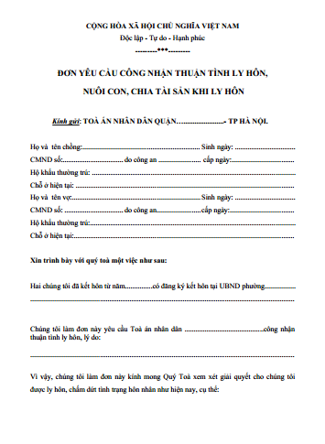
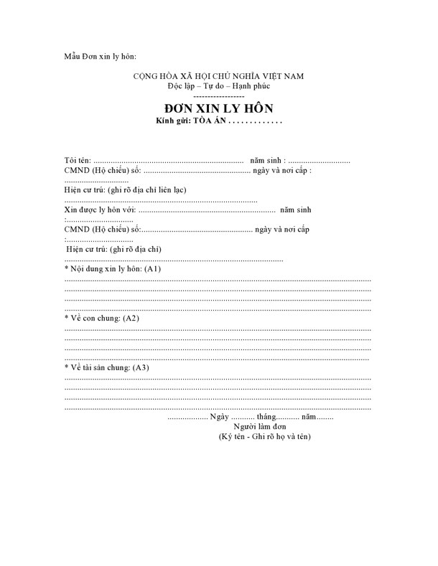

Slide 36
LUẬT HÔN NHÂN GIA ĐÌNH
IV. Chấm dứt hôn nhân
1. Ly hôn
Điều 57. Thời điểm chấm dứt hôn nhân và trách nhiệm gửi bản án, quyết định ly hôn
1. Quan hệ hôn nhân chấm dứt kể từ ngày bản án, quyết định ly hôn của Tòa án có hiệu lực pháp luật.
2. Tòa án đã giải quyết ly hôn phải gửi bản án, quyết định ly hôn đã có hiệu lực pháp luật cho cơ quan đã thực hiện việc đăng ký kết hôn để ghi vào sổ hộ tịch; hai bên ly hôn; cá nhân, cơ quan, tổ chức khác theo quy định của Bộ luật tố tụng dân sự và các luật khác có liên quan.

Slide 37


LUẬT HÔN NHÂN GIA ĐÌNH
IV. Chấm dứt hôn nhân
2. Vợ/Chồng chết hoặc Tòa án tuyên là bố đã chết
Vợ hoặc chồng chết về sinh học
Vợ hoặc chồng chết về pháp lý

Slide 38

LUẬT HÔN NHÂN GIA ĐÌNH
IV. Chấm dứt hôn nhân
3. Nguyên tắc giải quyết tài sản của vợ, chồng sau khi ly hôn
Tài sản riêng của vợ, chồng thì thuộc quyền sở hữu của người đó
Tài sản chung của vợ chồng được chia đôi, nhưng có tính đến một số yếu tố:
Hoàn cảnh của gia đình và của vợ, chồng;
Công sức đóng góp của các bên (lao động của vợ, chồng trong gia đình được coi như lao động có thu nhập)
Bảo vệ lợi ích chính đáng của mỗi bên trong sản xuất, kinh doanh và nghề nghiệp
Lỗi của mỗi bên trong vi phạm quyền, nghĩa vụ của vợ, chồng

Slide 39
LUẬT HÔN NHÂN GIA ĐÌNH
IV. Chấm dứt hôn nhân
3. Nguyên tắc giải quyết tài sản của vợ, chồng sau khi ly hôn
Điều 63. Quyền lưu cư của vợ hoặc chồng khi ly hôn
Nhà ở thuộc sở hữu riêng của vợ, chồng đã đưa vào sử dụng chung thì khi ly hôn vẫn thuộc sở hữu riêng của người đó; trường hợp vợ hoặc chồng có khó khăn về chỗ ở thì được quyền lưu cư trong thời hạn 06 tháng kể từ ngày quan hệ hôn nhân chấm dứt, trừ trường hợp các bên có thỏa thuận khác.

Slide 40

LUẬT HÔN NHÂN GIA ĐÌNH
IV. Chấm dứt hôn nhân
4. Việc chăm nom, nuôi dưỡng, chăm sóc, giáo dục con sau khi ly hôn
Sau khi ly hôn, cha mẹ vẫn có quyền, nghĩa vụ trông nom, chăm sóc, nuôi dưỡng, giáo dục con chưa thành niên, con đã thành niên mất NLHVDS hoặc không có khả năng lao động, không có tài sản để tự nuôi mình.
Vợ, chồng thỏa thuận về người trực tiếp nuôi con. Nếu không thỏa thuận được, Tòa án sẽ quyết định, trong trường hợp con từ đủ 07 tuổi trở lên thì phải xem xét nguyện vọng của con (Luật HNGD 2000: con từ 09 tuổi trở lên)
Con dưới 36 tháng tuổi được giao cho mẹ trực tiếp nuôi (trừ trường hợp người mẹ không đủ điều kiện trực tiếp trông nom, chăm sóc, nuôi dưỡng, giáo dục con hoặc cha mẹ có thỏa thuận khác phù hợp với lợi ích của con

Slide 41

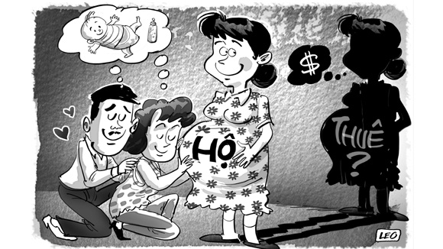
LUẬT HÔN NHÂN GIA ĐÌNH
Mang thai hộ vì mục đích nhân đạo
Khoản 22, Điều 3, Điều 95,96,97,98,99 Luật HNGĐ 2014
Nghị định số 10/2015/NĐ-CP ngày 28/1/2015 của Chính phủ Quy định về sinh con bằng kỹ thuật thụ tinh trong ống nghiệm và điều kiện mang thai hộ vì mục đích nhân đạo.

Slide 42
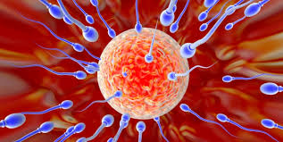
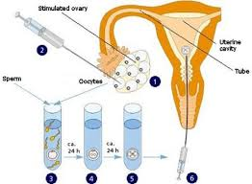
LUẬT HÔN NHÂN GIA ĐÌNH
Sinh con bằng kỹ thuật hỗ trợ sinh sản
Khoản 21, Điều 3, Luật HNGĐ 2014
Nghị định số 10/2015/NĐ-CP ngày 28/1/2015 của Chính phủ Quy định về sinh con bằng kỹ thuật thụ tinh trong ống nghiệm và điều kiện mang thai hộ vì mục đích nhân đạo.

